Slide 1
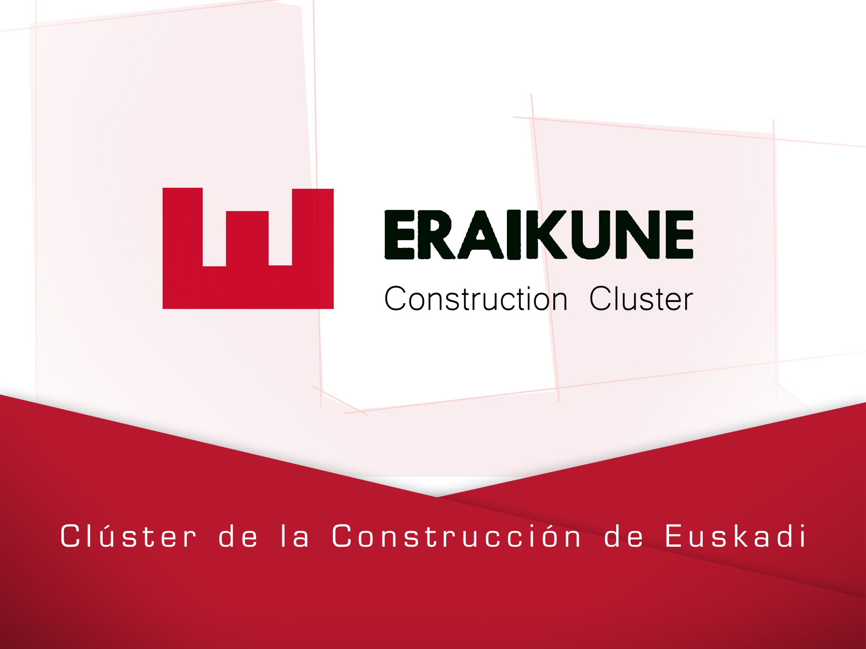
Bilbao, 22 de octubre de 2019

Slide 2

ÍNDICE
Sostenibilidad en la construcción: ¿De qué estamos hablando?
Prioridades en Europa y en Euskadi en materia de construcción sostenible.
Construcción sostenible desde el Plan Estratégico de Eraikune
Proyectos

Slide 3
Sostenibilidad en la construcción: ¿De qué estamos hablando?
La construcción sostenible se puede definir como una dinámica de desarrolladores de nuevas soluciones, inversores, la industria de la construcción, servicios profesionales, proveedores de la industria, para lograr el desarrollo sostenible, teniendo en cuenta aspectos ambientales, socioeconómicas y culturales.
Abarca una serie de aspectos, como el diseño y la gestión de edificios y activos construidos, la elección de materiales, el rendimiento del edificio, así como la interacción con el desarrollo y la gestión urbana y económica.
Economía circular
Eficiencia energética- Consumo energético
Huella Carbono / Huella hídrica
Impacto en el territorio
Source: https://ec.europa.eu/environment/archives/ecoinnovation2012/1st_forum/pdf/construction_taskforce_report_en.pdf

Slide 4
Sostenibilidad en la construcción: ¿De qué estamos hablando?
La construcción es uno de los sectores que más impacto ambiental provoca
30%
de las emisiones totales de CO2
40%
del consumo energético
12%
del consumo de agua
30%
de la utilización del suelo
1/3
de los materiales utilizados provenientes del medio natural
Se hace necesario transformar el modelo actual del sector de la industria de la construcción, con un nuevo enfoque más sostenible y eficiente

Slide 5
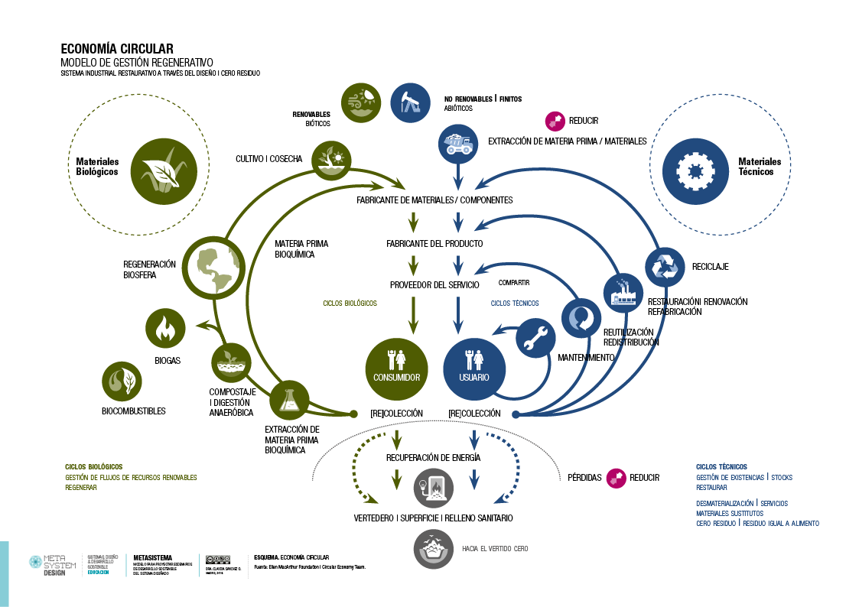
Sostenibilidad en la construcción: Conceptos clave
La Economía Circular tiene como objetivo mantener el valor de los productos, materiales y recursos durante el mayor tiempo posible devolviéndolos al ciclo de productos al final de su uso, mientras se minimiza la generación de residuos.
Tasas de reciclado y reutilización de material reciclado en productos de construcción y demolición (datos 2016).
UE
89%
ESTADO
70%
CAV
59%
FUENTE: https://www.euskadi.eus/contenidos/informacion/economia_circular/eu_def/adjuntos/Indicadores_economia_circular_pais_vasco_2018.pdf
https://metasystemdesign.com/economia-circular/
Notes:
La Economía Circular tiene como objetivo mantener el valor de los productos, materiales y recursos durante el mayor tiempo posible devolviéndolos al ciclo de productos al final de su uso, mientras se minimiza la generación de residuos.
La Economía Circular busca un modelo de gestión regenerativo de los recursos. (Esquema Ellen McArthur)
No obstante, a fecha de 2016, los indicadores de tasas de reciclado y reutilización de materiales de construcción en la Comunidad Autónoma del País Vasco, están visiblemente pode debajo de la media estatal y europea…

Slide 6
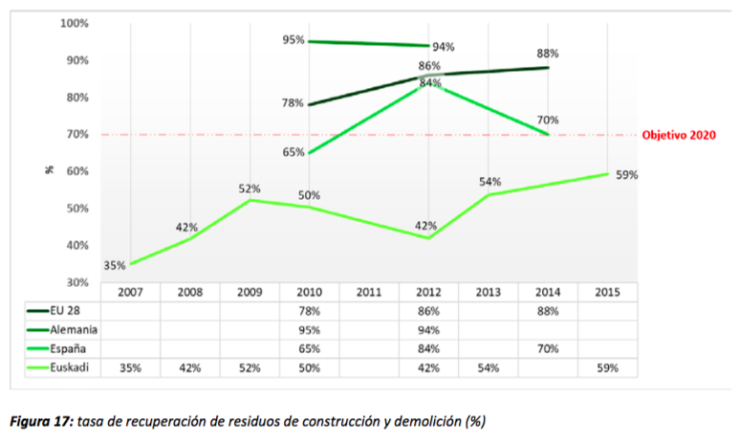
Sostenibilidad en la construcción: ¿De qué estamos hablando?
La Economía Circular tiene como objetivo mantener el valor de los productos, materiales y recursos durante el mayor tiempo posible devolviéndolos al ciclo de productos al final de su uso, mientras se minimiza la generación de residuos.
Tasas de recuperación de residuos de construcción y demolición (%)
OBJETIVO 2020
70%
https://www.euskadi.eus/contenidos/informacion/economia_circular/eu_def/adjuntos/Indicadores_economia_circular_pais_vasco_2018.pdf
Notes:
La tendencia ha sido positiva en Euskadi, no obstante, parece que vamos a quedarnos a las puertas de alcanzar el Objetivo 2020, que hace una previsión de la recuperación de residuos de la construcción y demolición del 70%.

Slide 7
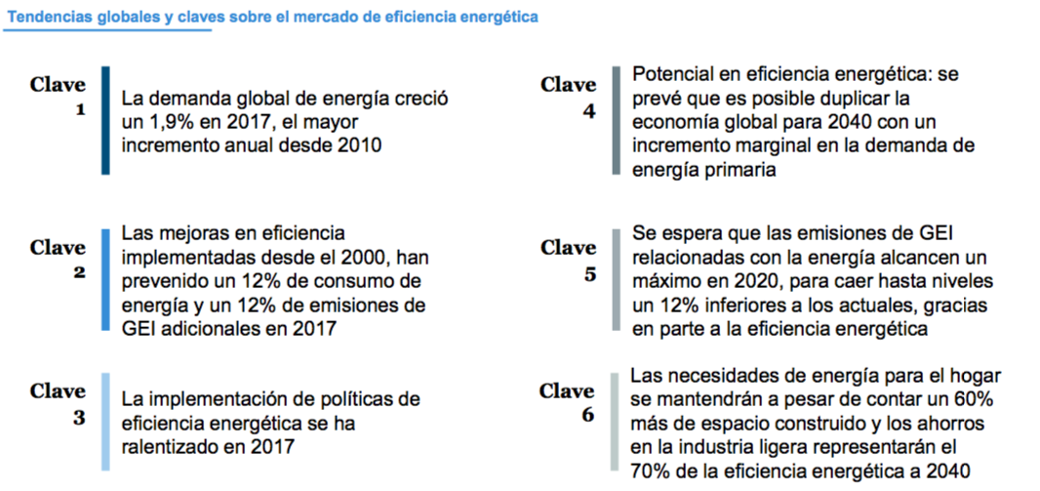
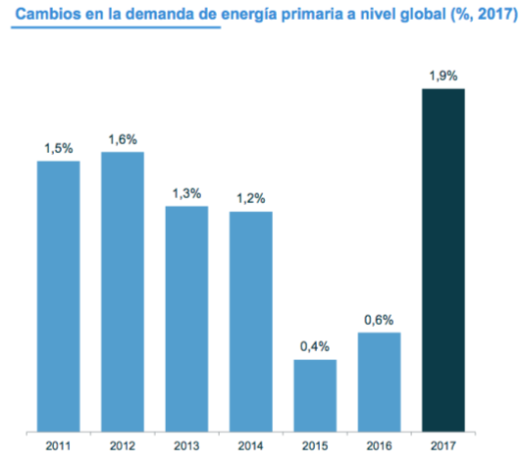
Sostenibilidad en la construcción: Conceptos clave
El parque de edificios de viviendas de la C.A. del País Vasco es mas antiguo del estado, 63,50% de los edificios de viviendas tienen mas de cuarenta años.
El parque de edificios de viviendas de la C.A. del País Vasco es mas antiguo del estado, 63,50% de los edificios de viviendas tienen mas de cuarenta años.
• Aproximadamente el 85% de los edificios de viviendas son principales, salvo en municipios vacacionales.
• • Las licencias de obra mayor para rehabilitación han subido 37,92 puntos en los últimos 20 años.
• El territorio histórico donde más ha subido la rehabilitación ha sido Gipuzkoa con 43,42 puntos en los últimos 20 años.
• El territorio histórico donde más se rehabilita es Bizkaia pero cuenta con las rentas medias mas bajas de la Comunidad Autónoma de Euskadi.
• A su vez, el territorio histórico donde menos se rehabilita es Gipuzkoa y cuenta con la renta media mas alta de la Comunidad Autónoma de Euskadi.
FUENTE: Iestrategia Energibasque. EA MarketReportSeries: Energy Efficiency2018
Notes:
La Eficiencia Energética se mide como la cantidad de salida de energía para una entrada de energía dada y se enumera como un porcentaje entre 0% y 100%. Otra de las a
Ha habido un claro incremento de la demanda de energía primaria en 2017.

Slide 8
Sostenibilidad en la construcción: Conceptos clave
El parque de edificios de viviendas de la C.A. del País Vasco es mas antiguo del estado, 63,50% de los edificios de viviendas tienen mas de cuarenta años.
Aproximadamente el 85% de los edificios de viviendas son principales, salvo en municipios vacacionales.
Las licencias de obra mayor para rehabilitación han subido 37,92 puntos en los últimos 20 años.
El territorio histórico donde más ha subido la rehabilitación ha sido Gipuzkoa con 43,42 puntos en los últimos 20 años.
• El territorio histórico donde más se rehabilita es Bizkaia pero cuenta con las rentas medias mas bajas de la Comunidad Autónoma de Euskadi.
• A su vez, el territorio histórico donde menos se rehabilita es Gipuzkoa y cuenta con la renta media mas alta de la Comunidad Autónoma de Euskadi.
FUENTE: Iestrategia Energibasque. EA MarketReportSeries: Energy Efficiency2018
Notes:
La Eficiencia Energética se mide como la cantidad de salida de energía para una entrada de energía dada y se enumera como un porcentaje entre 0% y 100%. Otra de las a
Ha habido un claro incremento de la demanda de energía primaria en 2017.

Slide 9
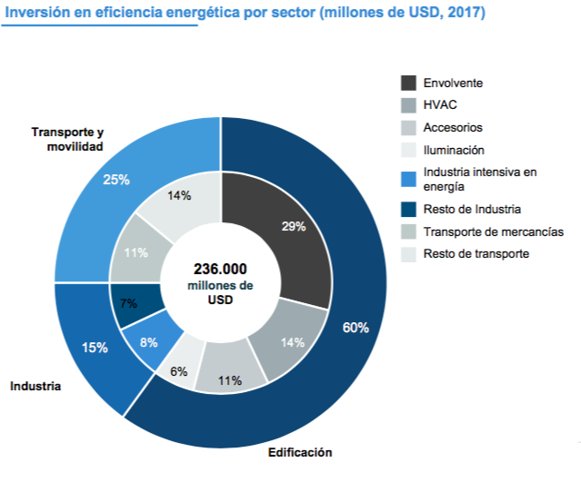
Sostenibilidad en la construcción: ¿De qué estamos hablando?
El 60% de la inversión en eficiencia energética se realización en el entorno de la edificación
Datos del parque de viviendas de la C.A. Del País Vasco
EDIFICACIÓN RESIDENCIAL
63,50%
+40años
LICENCIAS
REHABILITACIÓN
37,92%
FUENTE: Eustat
FUENTE: IEA MarketReportSeries: Energy Efficiency2018
Notes:
Algunos datos sobre los edificios residenciales de la CAV muestran que:
El partque edificatorio de viviendas en la C.A. del País Vasco es el más antiguo del estado. 63,59% tiene más de 40 años.
Las licencias para la rehabilitación han incrementado 37,92 puntos en los últimos 20 años.
Es por ello, que tal y como muestran los datos que las mayores inversiones en eficiencia energética se están llevando a cabo en el sector de la edificación. Muchas de ellas se están llevando a cabo gracias a los fondos europeos que gestionan las administraciones estatales, territoriales y forales.

Slide 10
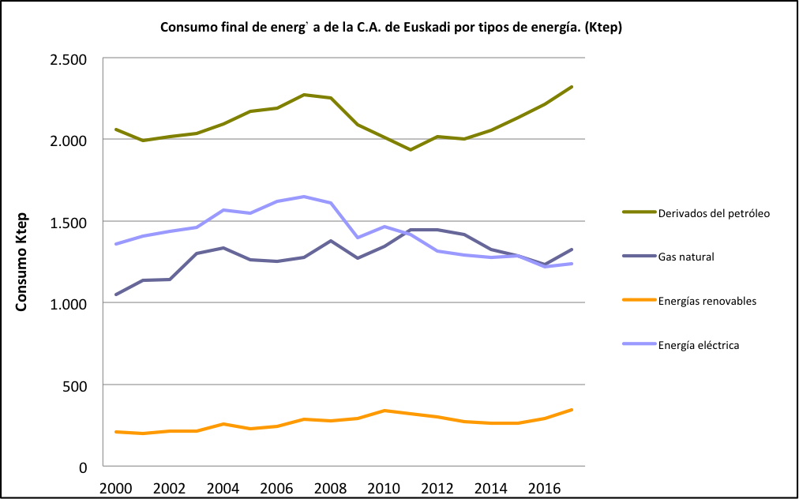
Sostenibilidad en la construcción: ¿De qué estamos hablando?
Mix energético en la CAPV: alta dependencia del petróleo
Cincremento onsumos final de energía de CAV por tipos de energía
Derivados petróleo
13%
Gas natural
26%
Renovables
64%
Eléctrica
-9%
FUENTE: EUSTAT
Notes:
Si nos fijamos en los tipos de consumo por tipos de energía, el incremento más notable se ha dado en las energía renovables, con un incremento del 64%.
En cambio, la energía eléctrica ha sufrido una bajada del consumo del 9% en los últimos 17 años.

Slide 11
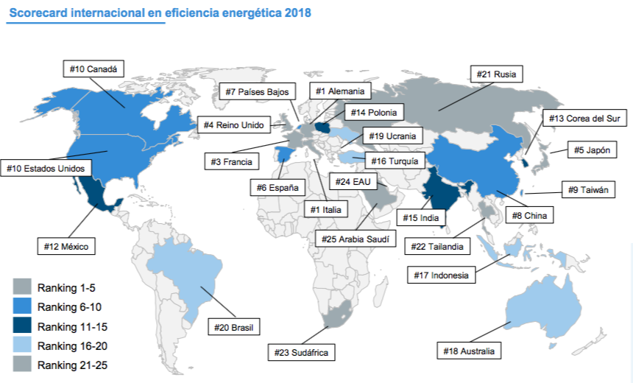
Sostenibilidad en la construcción: ¿De qué estamos hablando?
Identificación de mercados de la eficiencia energética
FUENTE: IEA MarketReportSeries: Energy Efficiency2018
Notes:
Dentro del ranking mundial sobre eficiencia energética España se sitúa en el número 6, por detrás de Alemania, Italia, Francia, Reino Unido y Japón.

Slide 12
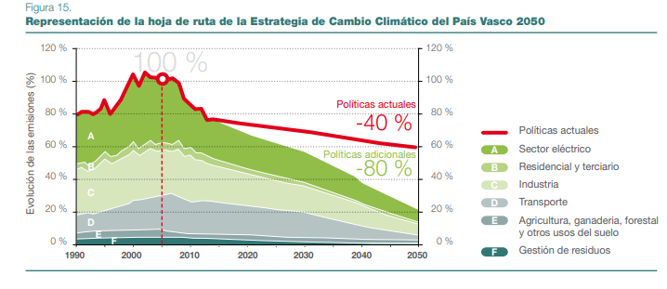
Sostenibilidad en la construcción: Conceptos clave
La huella de carbono se define como la cantidad total de Gases de Efecto Invernadero causados directa o indirectamente por una organización, un producto o un servicio. Se mide en toneladas de CO₂ equivalente.
Fuente: http://www.euskadi.eus/contenidos/documentacion/klima2050/es_def/adjuntos/KLIMA2050_es.pdf
La tendencia respecto a las emisiones de gases de efecto invernadero en Euskadi es a la baja en todos los sectores, con el objetivo de alcanzar una reducción del 40% respecto a las emisiones de 2005.
Fuente: https://www.euskadi.eus/informacion/acciones-voluntarias-para-la-reduccion-de-emisiones-en-empresas/web01-a2ingkli/es/
Notes:
https://www.euskadi.eus/informacion/acciones-voluntarias-para-la-reduccion-de-emisiones-en-empresas/web01-a2ingkli/es/

Slide 13
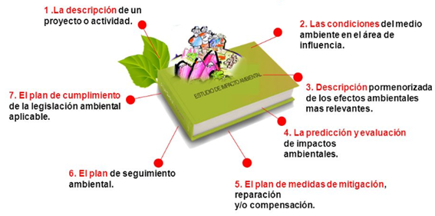
Sostenibilidad en la construcción: Conceptos clave
Afección de las obras de Medio Ambiente (agua, territorio, fauna, etc)
Se llama Evaluación de Impacto Ambiental (EIA) al procedimiento técnico-administrativo que sirve para identificar, evaluar y describir los impactos ambientales que producirá un proyecto en su entorno en caso de ser ejecutado, todo ello con el fin de que la administración competente pueda aceptarlo, rechazarlo o modificarlo.

Slide 14
Sostenibilidad en la construcción: ¿De qué estamos hablando?
Podemos destacar que…
…hoy en día, el futuro del sector de la construcción pasa por la rehabilitación y la edificación sostenible.
Ya que en España hay más de 26 millones de viviendas, de las cuales casi el 50% requiere rehabilitación y …
… el 57% de los edificios de viviendas que existen en Euskadi fue construido entre 1940 y 1980, uno de los parques más antiguos del sur de Europa.
Un edificio sostenible supone un ahorro de un 8% de los costos operativos en el primer año y un aumento de la valorización de los activos inmobiliarios de un 7%.

Slide 15


Prioridades en Europa y Euskadi en construcción sostenible

Slide 16
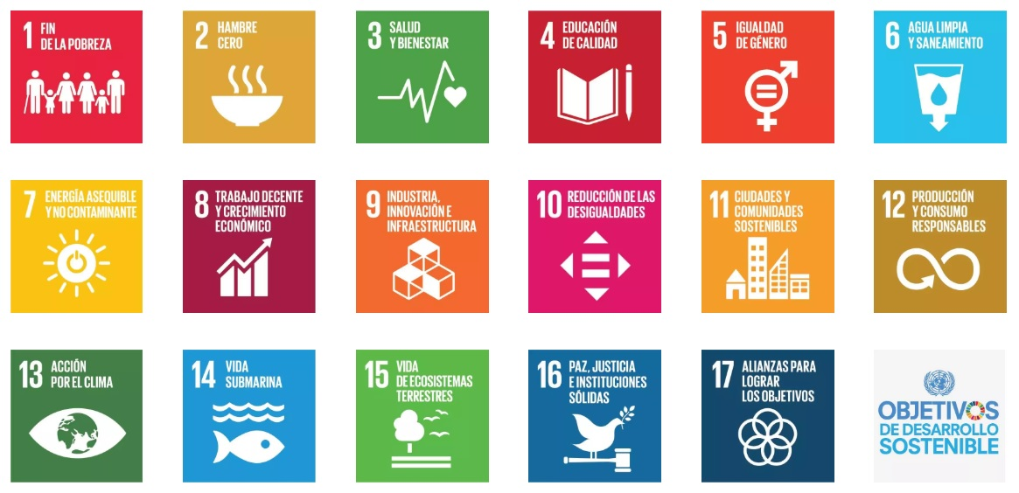
Prioridades en Europa y Euskadi en construcción sostenible
Objetivos Desarrollo Sostenible (ODS)
La Agenda 2030 de las Naciones Unidas, aprobada por los dirigentes mundiales en 2015, constituye el nuevo marco para el desarrollo sostenible a nivel mundial y establece 17 Objetivos de Desarrollo Sostenible (ODS).
Fuente: https://www.pactomundial.org/

Slide 17
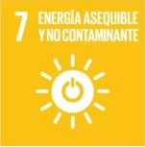
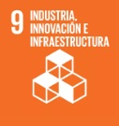
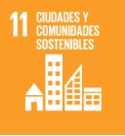
Prioridades en Europa y Euskadi en construcción sostenible
Objetivos Desarrollo Sostenible (ODS)
Acceso universal a los servicios de energía modernos, mejorar el rendimiento energético y aumentar el uso de fuentes renovables para crear comunidades más sostenibles e inclusivas y para la resiliencia ante problemas ambientales como el cambio climático.
Progreso tecnológico para alcanzar los objetivos medioambientales, como el aumento de los recursos y la eficiencia energética. Invertir en alta tecnología que domine las producciones manufactureras para aumentar la eficiencia.
En los últimos decenios el mundo ha experimentado un crecimiento urbano significativo. En 2015, cerca de 4000 millones de personas vivía en ciudades y se prevé que ese número aumente hasta unos 5000 millones para 2030.
Mejorar la planificación y la gestión urbanas para que los espacios urbanos del mundo sean más inclusivos, seguros, resilientes y sostenibles.
Fuente: https://www.pactomundial.org/

Slide 18
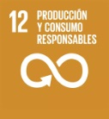
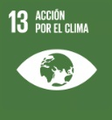
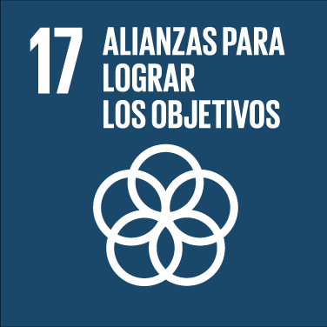
Prioridades en Europa y Euskadi en construcción sostenible
Objetivos Desarrollo Sostenible (ODS)
El consumo y la producción sostenible consisten en fomentar el uso eficiente de los recursos y la energía, la construcción de infraestructuras que no dañen el medio ambiente, la mejora del acceso a los servicios básicos y la creación de empleos ecológicos.
El cambio climático afecta a todos los países en todos los continentes, produciendo un impacto negativo en su economía, la vida de las personas y las comunidades. En un futuro se prevé que las consecuencias serán peores.
Movilizar e intercambiar conocimientos, capacidad técnica, tecnología y recursos financieros para alcanzar la agenda en todos los países, y promover alianzas en las esferas pública, público-privada y de la sociedad civil, para contribuir al desarrollo sostenible de forma conjunta.
Fuente: https://www.pactomundial.org/

Slide 19
Prioridades en Europa y Euskadi en construcción sostenible
Agenda Urbana Basque Country 2030
Instrumentos de planificación:
34. Estrategia Energética de Euskadi 2030
Instrumentos de planificación:
39. Plan de Industrialización 2017-2020 “Basque Industry 4.0”
40. Estrategia de Especialización Inteligente “RIS 3 Euskadi"
41. Plan de Ciencia, Tecnología e Innovación 2020
Instrumentos de planificación:
50. Directrices de Ordenación Territorial 2040
52. Estrategia a Largo Plazo de Intervención en el Parque Edificado
51. Agenda Urbana de Euskadi: Bultzatu 2050
53. Plan Director de Vivienda 2018-2020
55. Plan Director de Transporte Sostenible 2020
Fuente: http://www.euskadi.eus/pdf/agenda-euskadi-basque-country-2030.pdf

Slide 20
Prioridades en Europa y Euskadi en construcción sostenible
Agenda Urbana Basque Country 2030
Instrumentos de planificación:
58. Plan de Prevención y Gestión de Residuos de Euskadi 2020
59. Estrategia de Economía Circular de Euskadi 2030
60. Programa de Compra y Contratación Pública Verde del País Vasco 2020
Instrumento de planificación:
62. Estrategia de Cambio Climático 2050-Klima 2050
Instrumento de planificación:
77. Estrategia de Internacionalización Euskadi Basque Country 2020
78. Plan Director de Cooperación al Desarrollo 2018-2021
79. Marco de Referencia para la Coherencia de Políticas para el Desarrollo
Fuente: http://www.euskadi.eus/pdf/agenda-euskadi-basque-country-2030.pdf

Slide 21
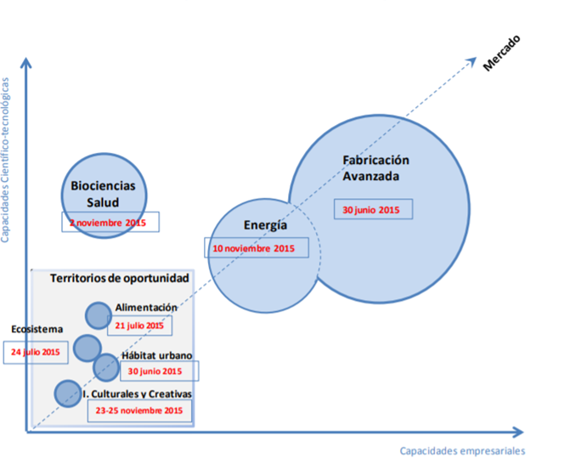
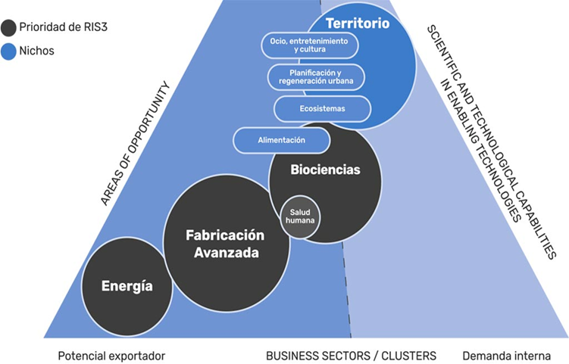
Prioridades en Europa y Euskadi en construcción sostenible
PCTI – RIS3 Euskadi
El RIS 3 de Euskadi se encuentra inmerso en el despliegue de la fase 2 en la que se establece la monitorización, evaluación y la adecuación de las Policy Mix. De especial interés son el nicho de Planificación y regeneración urbana y la Prioridad estratégica de Fabricación Avanzada
RIS 3 Euskadi | Nivel de importancia según capacidades tecnológicas y capacidades empresariales

Slide 22
Prioridades en Europa y Euskadi en construcción sostenible
PCTI – RIS3 Euskadi
Para hacer una Europa más competitiva es necesario que los diferentes territorios identifiquen su especialización de acuerdo con sus ventajas competitivas para que la reorientación inteligente de sus sectores productivos pueda dar respuesta a los retos globales
RIS3 : Estrategia de especialización inteligente en investigación e innovación impulsada por la Comisión Europea para el periodo 2013-2020

Slide 23
Construcción Sostenible desde el Plan Estratégico de Eraikune

Slide 24






















Construcción Sostenible desde el Plan Estratégico de Eraikune
Estrategia de la asociación clúster, la cual se basa de cinco “Retos Estratégicos”, cada uno de ellos compuesto por cuatro “Líneas Estratégicas”. Se identifican 3 principios transversales aplicables a la totalidad de los Retos y Líneas.
Reto 1
Reto 2
Reto 3
Reto 4
Reto 5
Cadena de Valor Integral
Desarrollar una cadena de valor integral que permita cubrir todos las etapas de la cadena de valor del clúster
Conocimiento y tecnologías
Incorporar conocimiento y tecnologías de vanguardia en la industria que mejoren la competitividad de las empresas del clúster
Mercados rentables
Acceder a los mercados más rentables de forma que aporten el mayor valor para las empresas del clúster
Retos sociales, económicos y medioambientales
Tomar parte activa en la elaboración de las políticas y estrategias del sector y transmitir una imagen renovada, social y ecológicamente responsable.
Asociación Clúster Excelente
Gestionar la asociación clúster de tal forma que aporte el mayor valor a sus socios y mantenga el equilibrio en la estructura de ingresos y gastos
PRINCIPIOS TRANSVERSALES
Cooperación Transparencia Concienciación social y medioambiental
Notes:
Principios transversales
Cooperación:
Como principio director de todas las acciones y decisiones del clúster en donde el trabajo en común debe de ser una máxima categórica.
Transparencia:
En la gestión de la asociación así como en las decisiones tanto estratégicas como operativas.
Concienciación social y medioambiental:
Ayudar a la consecución de los retos tanto sociales como medioambientales. Los retos sociales mediante la generación de empleo, la igualdad de género, la generación de bienestar, etc. Los retos medioambientales gracias a la apuesta por la economía circular mediante la valoración de residuos, la eficiencia energética, etc.

Slide 25
Construcción Sostenible desde el Plan Estratégico de Eraikune
Reto 1
Desarrollar una cadena de valor integral
Aumentar el número y la diversidad de empresas dentro de la cadena de valor y al mismo tiempo expandir y repartir la representación de las empresas entre los distintos territorios.
Líneas estratégicas
Refuerzo de empresas fabricantes / producto: Inclusión de empresas tractoras dentro de la cadena de valor, así como empresas dedicadas a actividades de bienes de equipo, instalaciones, etc.
Incorporación de nuevos eslabones de la Cadena de Valor y nuevas empresas
  SMART
  Valorización y Economía Circular
  Asociaciones gremiales
  Centros de Formación profesional
  Instituciones: promotores y elaboradores de políticas (Osalan, Ihobe, Consorcio de Aguas,…)
Ampliación del ámbito geográfico a comunidades próximas (Navarra, Cantabria, La Rioja) así como reforzar la presencia en las provincias de Álava y Gipuzkoa.
Aumento de la masa critica de las empresas (fusiones, joint-ventures, …)

Slide 26
Construcción Sostenible desde el Plan Estratégico de Eraikune
Reto 2
Incorporar conocimiento y tecnologías de vanguardia en la industria
Aumentar la capacitación y el nivel tecnológico de las empresas del sector mediante la atracción y formación de profesionales cualificados, y la apropiación de tecnología existente y el desarrollo de tecnología propia.
Líneas estratégicas
Vigilancia del estado de la técnica y la tecnología: ofrecer la posibilidad de dar un servicio de análisis de tendencias tecnológicas y un seguimiento de nuevas técnicas aplicables al sector y que este conocimiento se pueda compartir entre los asociados.
Promover el desarrollo de proyectos de I+D+i, proyectos tanto individuales como en colaboración entre diferentes empresas del sector en temáticas de actualidad tales como eficiencia energética, economía circular, transformación digital, nuevos materiales, rehabilitación y regeneración urbana.
Construcción 4.0. Promover todo lo relacionado con los productos o tecnologías (BIM, Big Data,…), procesos (transformación digital), modelos de negocio de gestión avanzada y plataformas de innovación.
Desarrollo de profesionales para la industria, con el objetivo de generar nuevos profesionales con capacidades tecnológicas relacionadas con las nuevas tecnologías que irrumpen en el sector. A su vez, actualizando a los profesionales dedicados a profesiones en proceso de desaparición.

Slide 27
Construcción Sostenible desde el Plan Estratégico de Eraikune
Reto 4
Contribuir a los retos sociales, económicos y medioambientales
Posicionar al sector como un agente clave para contribuir al desarrollo de nuevas políticas, normativas y programas que potencien el sector, transmitiendo con ello una imagen comprometida e innovadora tanto a las instituciones como al resto de agentes del entorno social y económico.
Líneas estratégicas
Participación activa en las estrategias de desarrollo, centrarse en acciones que tengan influencia en las políticas como el RIS3, las políticas de Innovación, de Vivienda, de Infraestructuras, de Medioambiente y de Energía. En ámbitos competenciales diferentes como puede ser la Comisión Europea, el Estado, el Gobierno Vasco, las Diputaciones Forales y los Ayuntamientos.
Influencia en el desarrollo de normativa y regulación favorables, haciendo referencia al velar por que se desarrollen normativas y regulaciones favorables mediante la ayuda en el análisis y desarrollo de los contenidos y la participación activa en grupos clave.
Opinión y posicionamiento del sector en ámbitos tales como inversión pública, financiación y ayudas, criterios en pliegos y precios o relaciones con otros clústeres.
Transmitir imagen de industria comprometida con retos sociales, apostando por la generación de empleo digno y de calidad, el cuidado del medioambiente y como un sector comprometido con los cambios demográficos que se avecinan

Slide 28
Proyectos

Slide 29
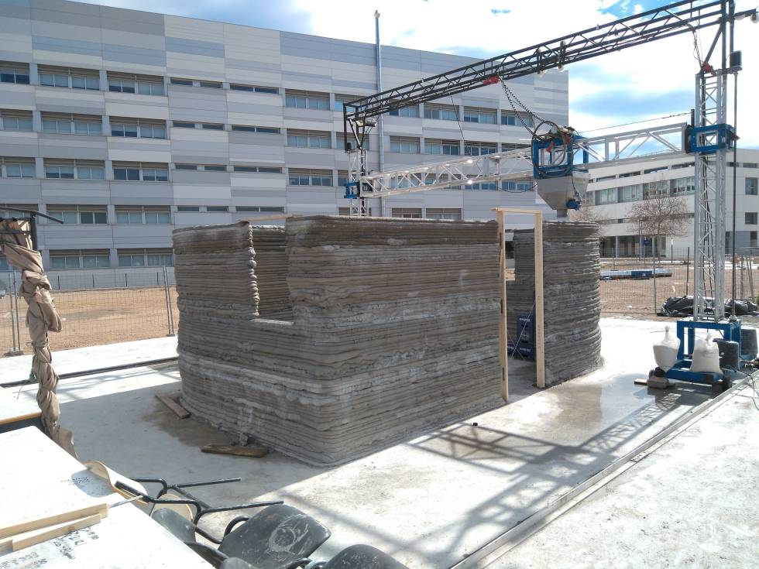
Proyectos
BAI 4.0
OBJETIVO
El objetivo de este proyecto es la Industrialización de Materiales para su futura impresión en 3D.
RESUMEN
Investigar y desarrollar nuevas tecnologías de Fabricación aditiva aplicadas a la industrialización de elementos para la Arquitectura, Urbanismo, Obra civil u otro.
SOSTENIBILIDAD
Este proyecto busca la sostenibilidad en la Construcción por el ahorro de procesos en obra, e incluso por la posibilidad de crear elementos constructivos de ornamentación sin la necesidad de moldes industriales.
Lo que mejora los costes y la disminución de la Huella de Carbono en la fabricación.

Slide 30
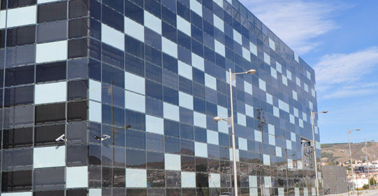
Proyectos
RE3D
OBJETIVO
El objetivo de este Proyecto es el desarrollo de una plataforma GIS-3D en Cloud aplicada a la Rehabilitación Energética.
RESUMEN
El Proyecto analizara y evaluara el potencial fotovoltaico y/o geotermico a escala de barrios en edificios para tomar la mejor decision.
SOSTENIBILIDAD
Este proyecto pretende mejorar la eficiencia energética de edificios y barrios eligiendo la mejor solución renovable para cada edificio, simulando los rendimientos de cada sistema.

Slide 31
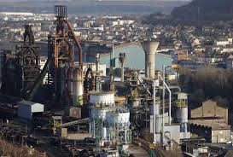
Proyectos
FABREC
OBJETIVO
Valorización Industrial de Escorias de Acería como Fuente de material para fabricación aditiva.
RESUMEN
Desarrollo de nuevas tecnologías para la valorización de metals y subproductos recuperados en fabricación aditiva y productos de Eficiencia energética.
SOSTENIBILIDAD
Este proyecto mejora la sostenibilidad de la construcción en base a la reducción de residuos y la puesta en mercado de productos nuevos y existentes con desechos de construcción.

Slide 32
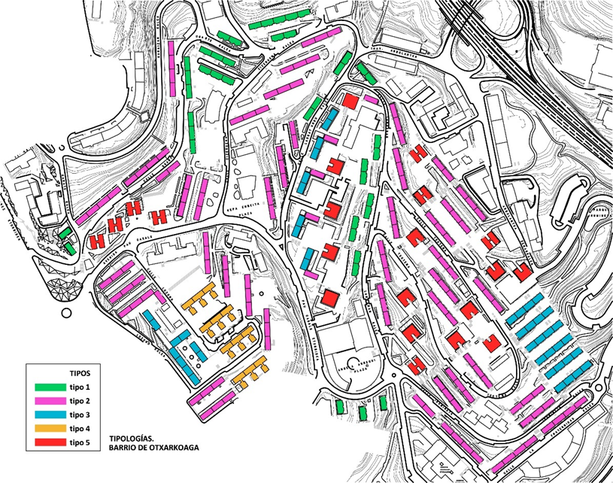
Proyectos
Otxar-ZEB
OBJETIVO
La promoción de la regeneración urbana integral del barrio bilbaíno de Otxarkoaga.
RESUMEN
Desarrollar un prototipo replicable de edificio de viviendas rehabilitadas bajo estándares de alta eficiencia energética e industrializadas.
SOSTENIBILIDAD
Desarrollar un prototipo que incorpore soluciones estructurales en madera, energías renovables (fotovoltaica, geotermia, aerotermia) e incorporación de soluciones tecnológicas que permitan optimizar los consumos.

Slide 33
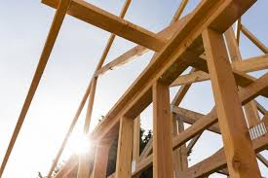
Proyectos
W.O.O.D
OBJETIVO
Realizar un estudio que nos permita conocer soluciones mediante procesos industrializados y nuevos materiales derivados de la madera en instalaciones agroganaderas
RESUMEN
Estudio de prospectiva y demanda temprana en torno a edificaciones agro-ganaderas construidas en la CAPV, para conocer posibilidades de actuación incorporando procesos industrializados y nuevos materiales derivados de la madera para futuros proyectos de I+D.
SOSTENIBILIDAD
Detectar soluciones innovadoras que permitan la reducción de energía en procesos de fabricación y construcción a través de la industrialización de procesos y el uso de subproductos de la madera.

Slide 34
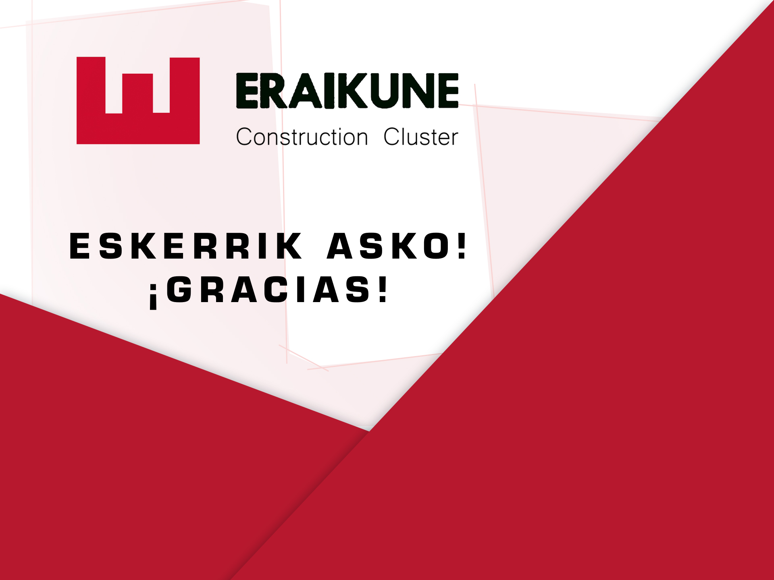
Jon Ansoleaga Ugarte
Cluster Manager
jonansoleaga@eraikune.com

